Slide 1

CHƯƠNG I
CHƯƠNG VII. PHƯƠNG PHÁP TỌA ĐỘ TRONG MẶT PHẲNG
§19. PHƯƠNG TRÌNH ĐƯỜNG THẲNG
§20. VỊ TRÍ TƯƠNG ĐỐI GIỮA HAI ĐƯỜNG THẲNG. GÓC VÀ KHOẢNG CÁCH
§21. ĐƯỜNG TRÒN TRONG MẶT PHẲNG TỌA ĐỘ
§22. BA ĐƯỜNG CONIC
BÀI TẬP CUỐI CHƯƠNG VII

Slide 2

CHƯƠNG I
CHƯƠNG VII. PHƯƠNG PHÁP TỌA ĐỘ TRONG MẶT PHẲNG
TOÁN HÌNH HỌC
➉
19
PHƯƠNG TRÌNH ĐƯỜNG THẲNG
1
1
1
PHƯƠNG TRÌNH TỔNG QUÁT CỦA ĐƯỜNG THẲNG
1
2
PHƯƠNG TRÌNH THAM SỐ CỦA ĐƯỜNG THẲNG
4

Slide 3
THUẬT NGỮ
Vectơ chỉ phương
Vectơ pháp tuyến
Phương trình tổng quát
Phương trình tham số
KIẾN THỨC, KĨ NĂNG
Mô tả được phương trình tổng quát và phương trình tham số của đường thẳng.
Lập phương trình của đường thẳng khi biết một điểm và một
vectơ pháp tuyến hoặc một điểm và một vectơ chỉ phương hoặc hai điểm.
Giải thích mối liên hệ giữa đồ thị hàm bậc nhất và đường thẳng.
Vận dụng kiến thức về phương trình đường thẳng để giải một số bài toán có liên quan đến thực tế.
Đường thẳng là một tập hợp điểm, được xác định bởi tính chất đặc trưng của các điểm thuộc đường thẳng đó. Do vậy, ta có thể đại số hóa đường thẳng bằng cách thể hiện tính chất đặc trưng đó bởi điều kiện đại số đối với tọa độ của các điểm tương ứng.

Slide 4
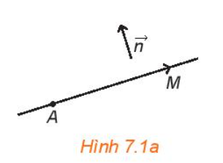
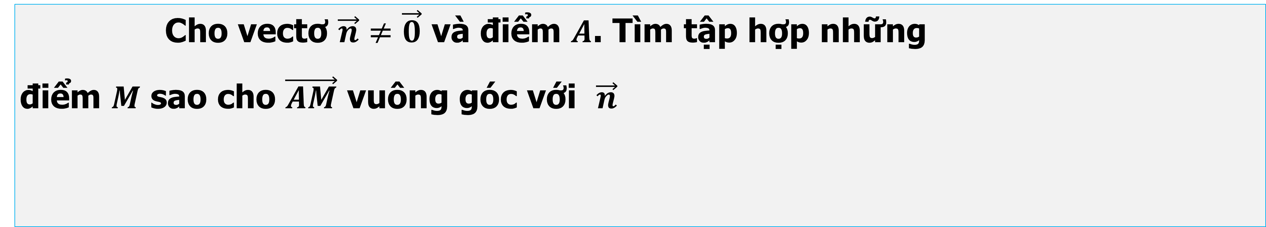
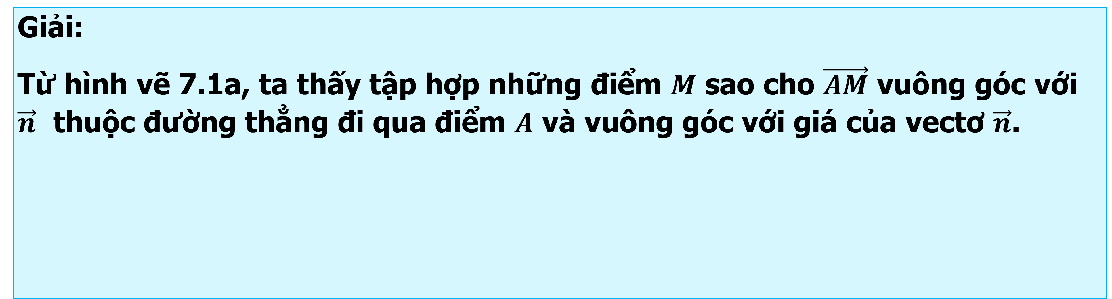
1. PHƯƠNG TRÌNH TỔNG QUÁT CỦA ĐƯỜNG THẲNG
Cho vectơ $\vec{n}≠\vec{0}$ và điểm $A$. Tìm tập hợp những
điểm $M$ sao cho $\vec{AM}$ vuông góc với $\vec{n}$
HĐ1:
Giải:
Từ hình vẽ 7.1a, ta thấy tập hợp những điểm $M$ sao cho $\vec{AM}$ vuông góc với $\vec{n}$ thuộc đường thẳng đi qua điểm $A$ và vuông góc với giá của vectơ $\vec{n}$.

Slide 5
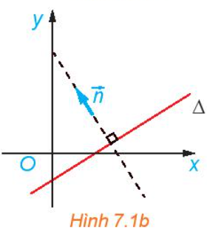
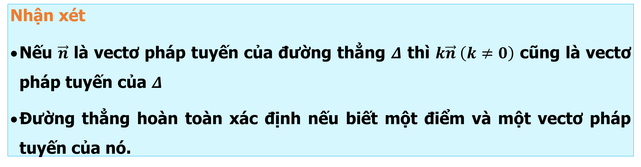
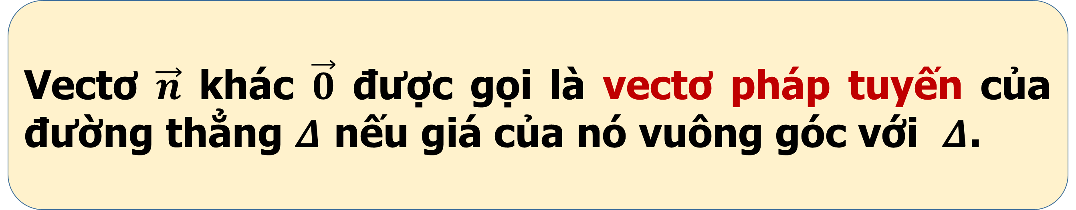
1. PHƯƠNG TRÌNH TỔNG QUÁT CỦA ĐƯỜNG THẲNG
Vectơ $\vec{n}$ khác $\vec{0}$ được gọi là vectơ pháp tuyến của đường thẳng $Δ$ nếu giá của nó vuông góc với $Δ$.
Nhận xét
Nếu $\vec{n}$ là vectơ pháp tuyến của đường thẳng $Δ$ thì $k\vec{n} \left(k≠0\right)$ cũng là vectơ pháp tuyến của $Δ$
Đường thẳng hoàn toàn xác định nếu biết một điểm và một vectơ pháp tuyến của nó.

Slide 6
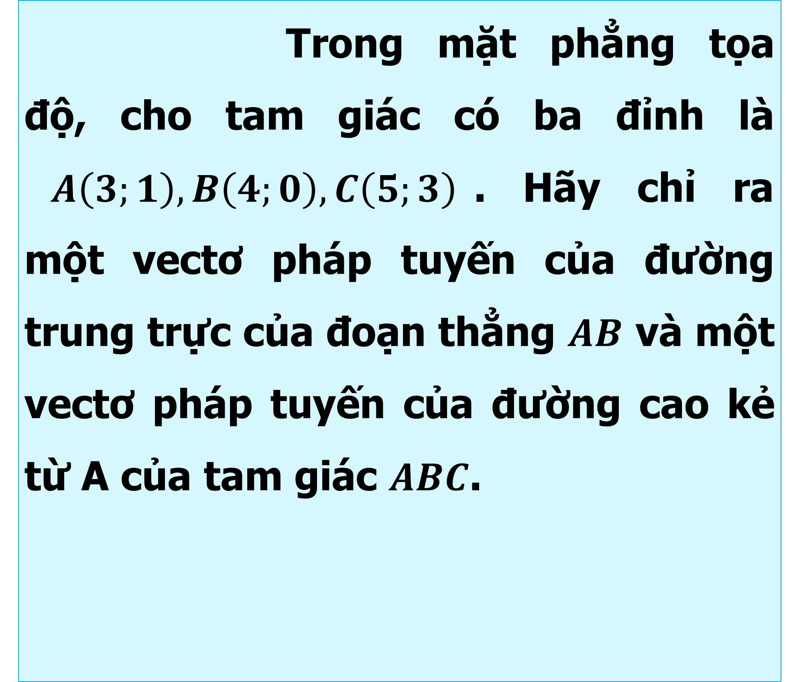
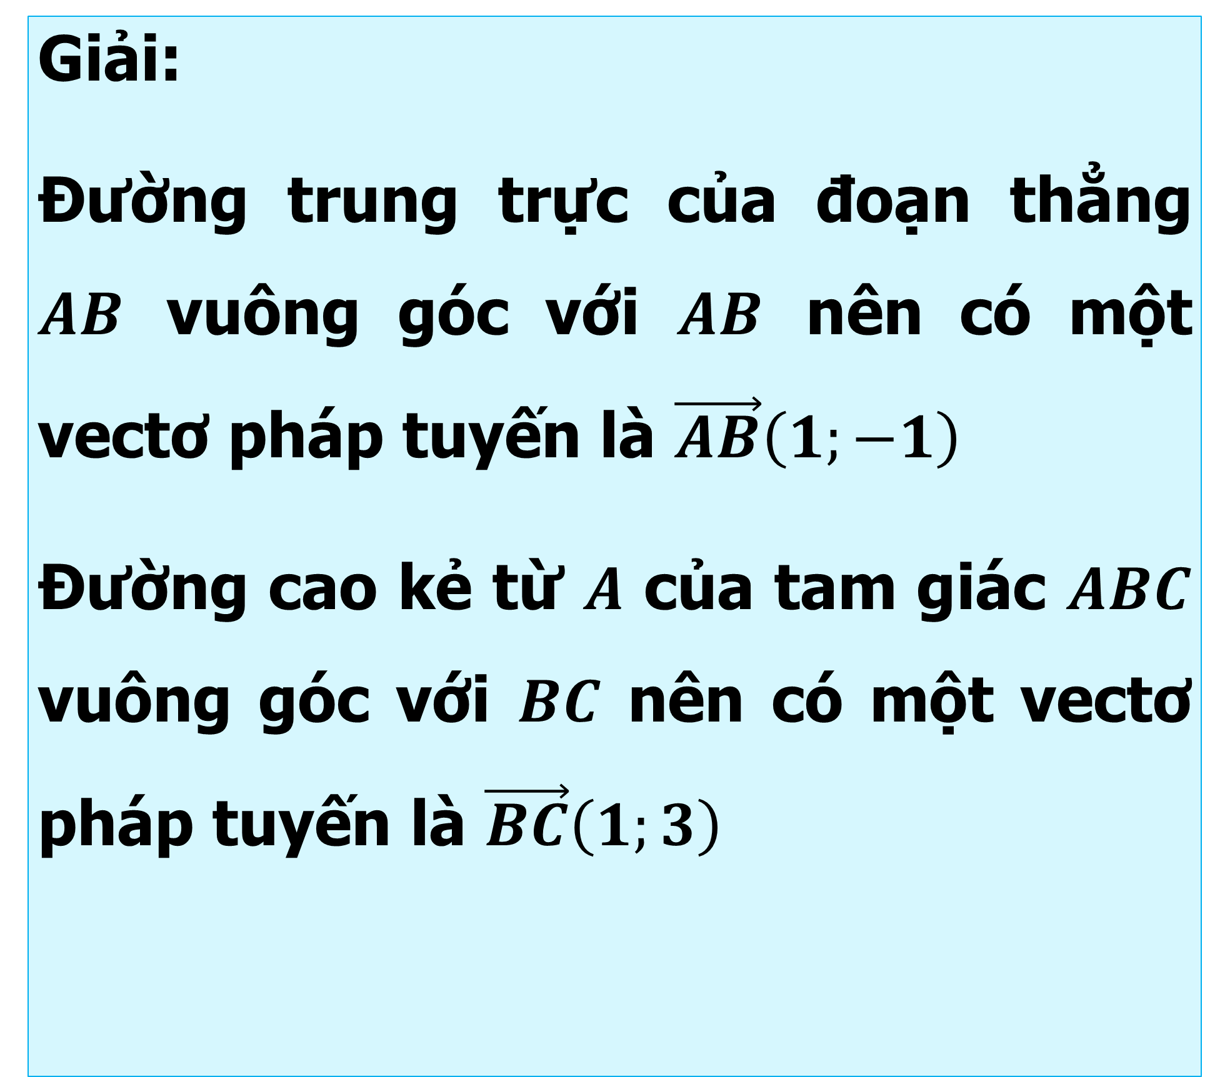
1. PHƯƠNG TRÌNH TỔNG QUÁT CỦA ĐƯỜNG THẲNG
Trong mặt phẳng tọa độ, cho tam giác có ba đỉnh là $A\left(3;1\right),B\left(4;0\right),C\left(5;3\right)$. Hãy chỉ ra một vectơ pháp tuyến của đường trung trực của đoạn thẳng $AB$ và một vectơ pháp tuyến của đường cao kẻ từ A của tam giác $ABC$.
Giải:
Đường trung trực của đoạn thẳng $AB$ vuông góc với $AB$ nên có một vectơ pháp tuyến là $\vec{AB}\left(1;−1\right)$
Đường cao kẻ từ $A$ của tam giác $ABC$ vuông góc với $BC$ nên có một vectơ pháp tuyến là $\vec{BC}\left(1;3\right)$
Ví dụ 1.

Slide 7
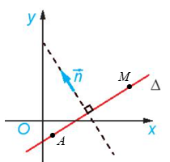
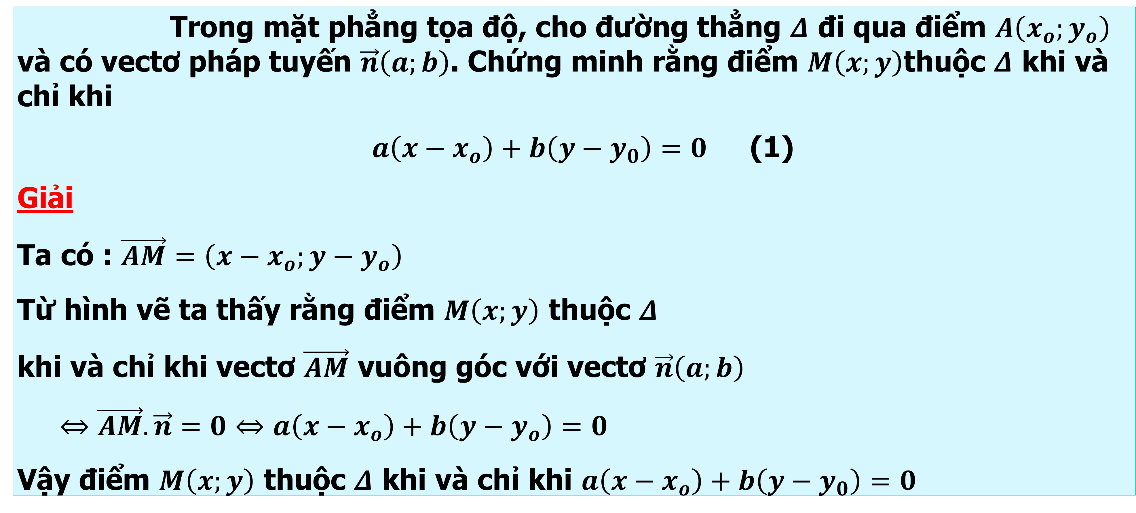
1. PHƯƠNG TRÌNH TỔNG QUÁT CỦA ĐƯỜNG THẲNG
Trong mặt phẳng tọa độ, cho đường thẳng $Δ$ đi qua điểm $A\left(x_{o};y_{o}\right)$ và có vectơ pháp tuyến $\vec{n}\left(a;b\right)$. Chứng minh rằng điểm $M\left(x;y\right)$thuộc $Δ$ khi và chỉ khi
$a\left(x−x_{o}\right)+b\left(y−y_{0}\right)=0$ (1)
Giải
Ta có : $\vec{AM}=\left(x−x_{o};y−y_{o}\right)$
Từ hình vẽ ta thấy rằng điểm $M\left(x;y\right)$ thuộc $Δ$
khi và chỉ khi vectơ $\vec{AM}$ vuông góc với vectơ $\vec{n}\left(a;b\right)$
$⇔\vec{AM}.\vec{n}=0⇔a\left(x−x_{o}\right)+b\left(y−y_{o}\right)=0$
Vậy điểm $M\left(x;y\right)$ thuộc $Δ$ khi và chỉ khi $a\left(x−x_{o}\right)+b\left(y−y_{0}\right)=0$
HĐ2:

Slide 8

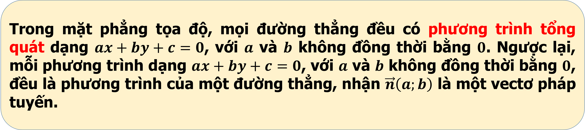
1. PHƯƠNG TRÌNH TỔNG QUÁT CỦA ĐƯỜNG THẲNG
Nhận xét:
Trong HĐ2, nếu đặt $c=−ax_{o}−by_{o}$ thì (1) còn được viết dưới dạng
$ax+by+c=0$ và được gọi là phương trình tổng quát của $Δ$. Như vậy, điểm $M\left(x;y\right)$ thuộc đường thẳng $Δ$ khi và chỉ khi tọa độ của nó thỏa mãn phương trình tổng quát của $Δ$.
Trong mặt phẳng tọa độ, mọi đường thẳng đều có phương trình tổng quát dạng $ax+by+c=0$, với $a$ và $b$ không đồng thời bằng $0$. Ngược lại, mỗi phương trình dạng $ax+by+c=0$, với $a$ và $b$ không đồng thời bằng $0$, đều là phương trình của một đường thẳng, nhận $\vec{n}\left(a;b\right)$ là một vectơ pháp tuyến.

Slide 9
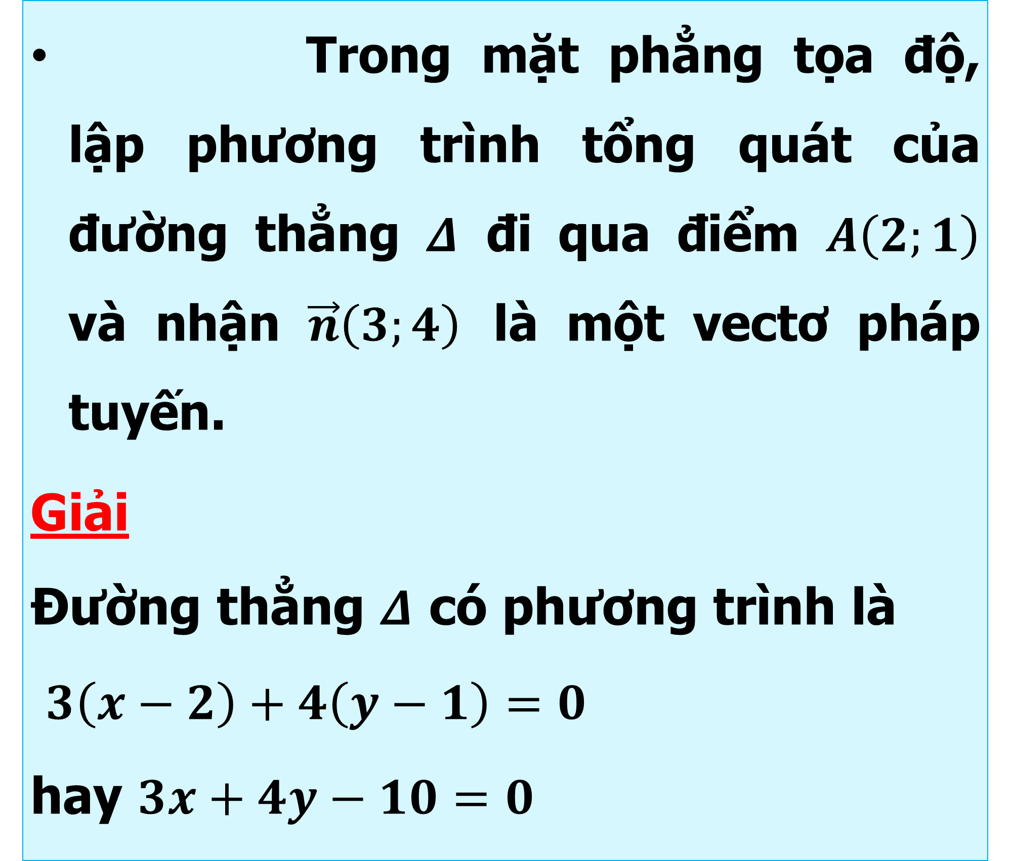
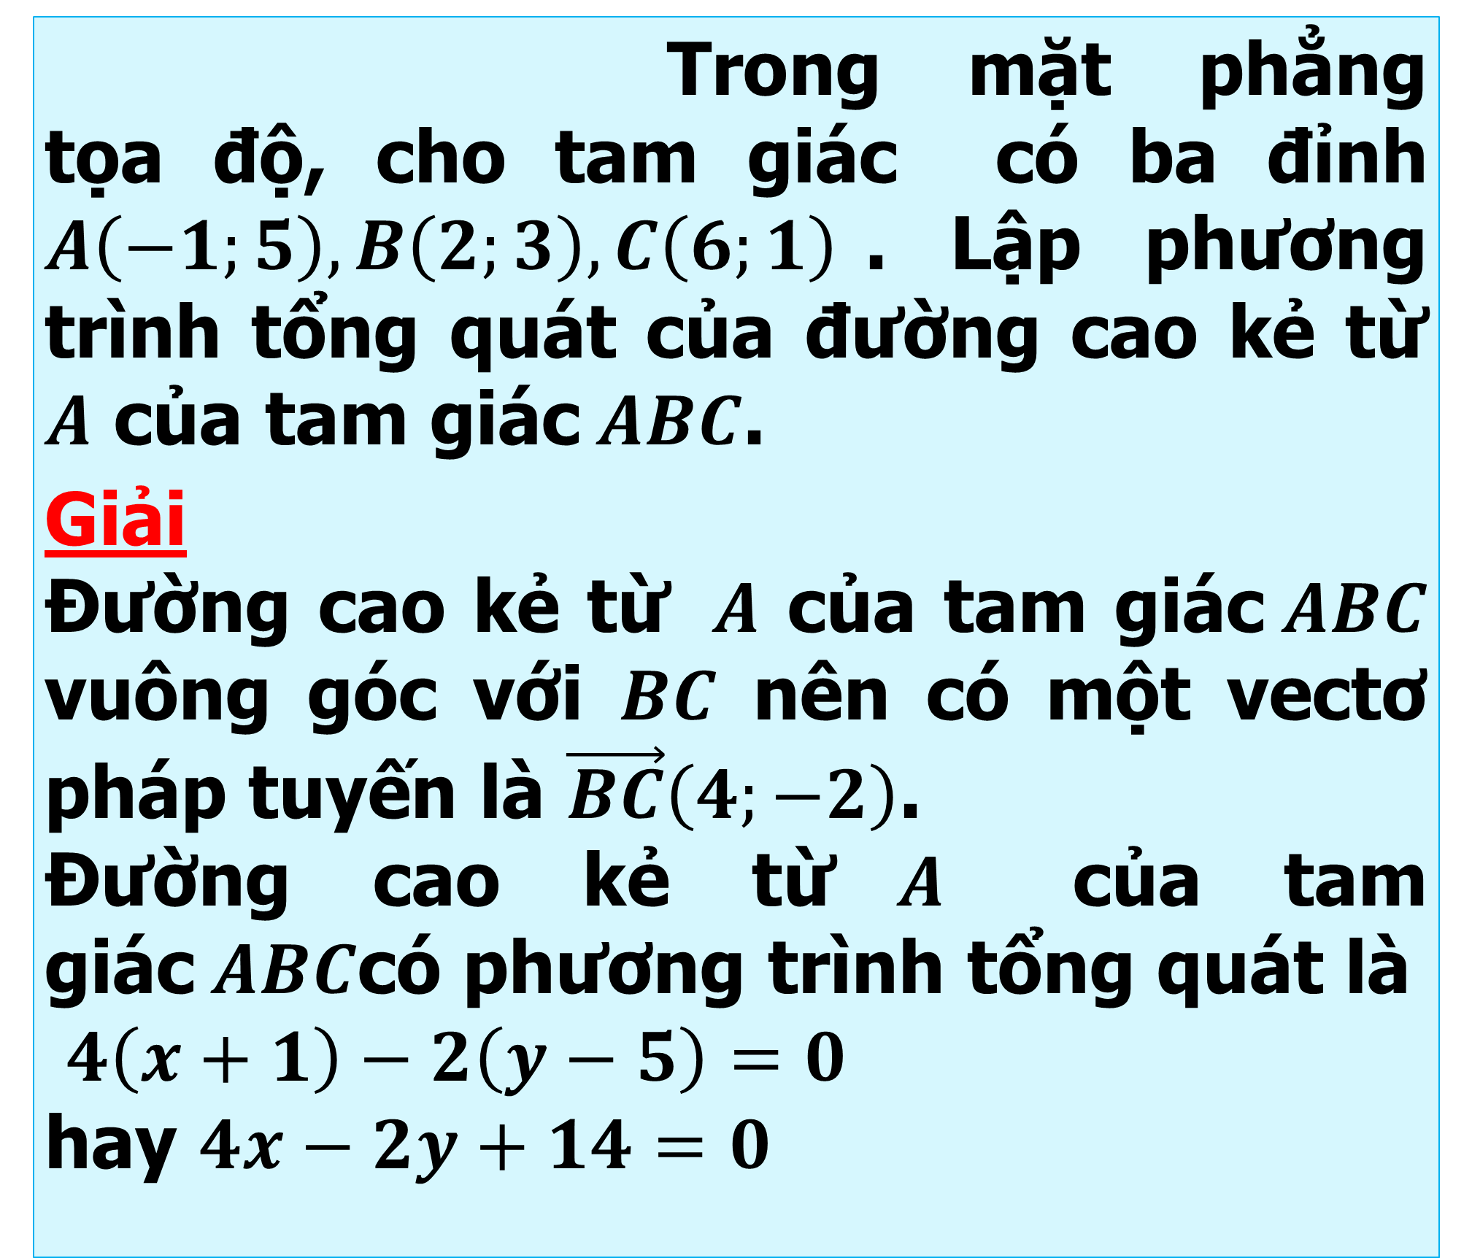
1. PHƯƠNG TRÌNH TỔNG QUÁT CỦA ĐƯỜNG THẲNG
Trong mặt phẳng tọa độ, lập phương trình tổng quát của đường thẳng $Δ$ đi qua điểm $A\left(2;1\right)$ và nhận $\vec{n}\left(3;4\right)$ là một vectơ pháp tuyến.
Giải
Đường thẳng $Δ$ có phương trình là
$3\left(x−2\right)+4\left(y−1\right)=0$
hay $3x+4y−10=0$
Luyện tập 1.
Ví dụ 2.
Trong mặt phẳng tọa độ, cho tam giác có ba đỉnh $A\left(−1;5\right),B\left(2;3\right),C\left(6;1\right)$. Lập phương trình tổng quát của đường cao kẻ từ $A$ của tam giác$ABC$.
Giải
Đường cao kẻ từ $A$ của tam giác$ABC$ vuông góc với $BC$ nên có một vectơ pháp tuyến là $\vec{BC}\left(4;−2\right)$.
Đường cao kẻ từ$A$ của tam giác$ABC$có phương trình tổng quát là
$4\left(x+1\right)−2\left(y−5\right)=0$
hay $4x−2y+14=0$

Slide 10
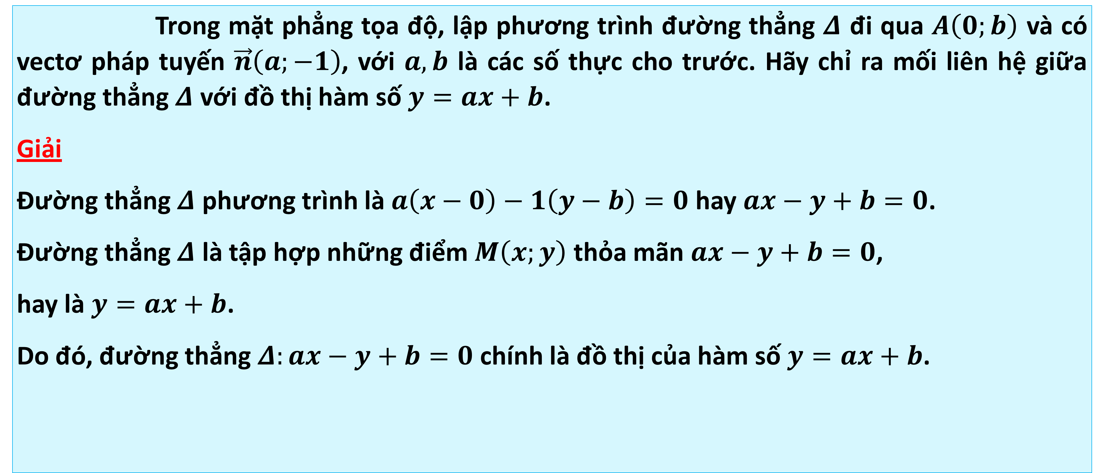
1. PHƯƠNG TRÌNH TỔNG QUÁT CỦA ĐƯỜNG THẲNG
Ví dụ 3.
Trong mặt phẳng tọa độ, lập phương trình đường thẳng $Δ$ đi qua $A\left(0;b\right)$ và có vectơ pháp tuyến $\vec{n}\left(a;−1\right)$, với $a,b$ là các số thực cho trước. Hãy chỉ ra mối liên hệ giữa đường thẳng $Δ$ với đồ thị hàm số $y=ax+b$.
Giải
Đường thẳng $Δ$ phương trình là $a\left(x−0\right)−1\left(y−b\right)=0$ hay $ax−y+b=0$.
Đường thẳng $Δ$ là tập hợp những điểm $M\left(x;y\right)$ thỏa mãn $ax−y+b=0$,
hay là $y=ax+b$.
Do đó, đường thẳng $Δ:ax−y+b=0$ chính là đồ thị của hàm số$y=ax+b$.

Slide 11
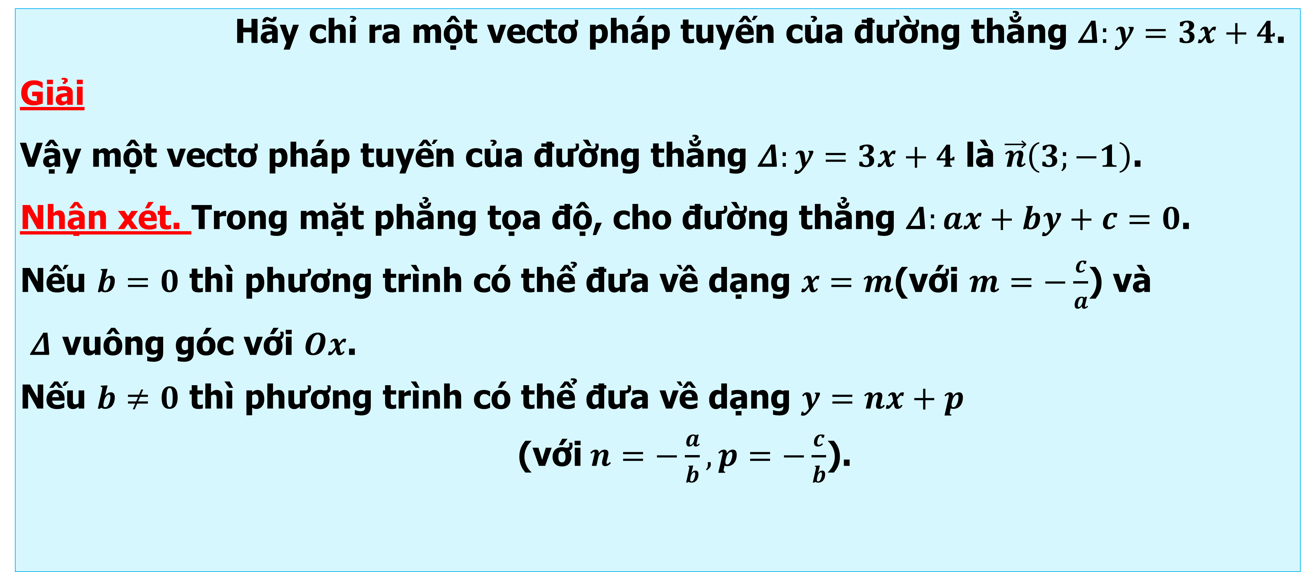

1. PHƯƠNG TRÌNH TỔNG QUÁT CỦA ĐƯỜNG THẲNG
Hãy chỉ ra một vectơ pháp tuyến của đường thẳng $Δ:y=3x+4$.
Giải
Vậy một vectơ pháp tuyến của đường thẳng $Δ:y=3x+4$ là $\vec{n}\left(3;−1\right)$.
Nhận xét. Trong mặt phẳng tọa độ, cho đường thẳng $Δ:ax+by+c=0$.
Nếu $b=0$ thì phương trình có thể đưa về dạng $x=m$(với $m=−\frac{c}{a}$) và
$Δ$ vuông góc với $Ox$.
Nếu $b≠0$ thì phương trình có thể đưa về dạng $y=nx+p$
(với$n=−\frac{a}{b},p=−\frac{c}{b}$).
Luyện tập 2.
Ta có $y=3x+4⇔3x−y+4=0$

Slide 12
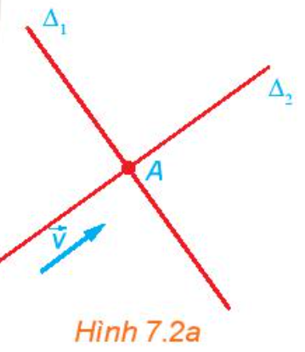
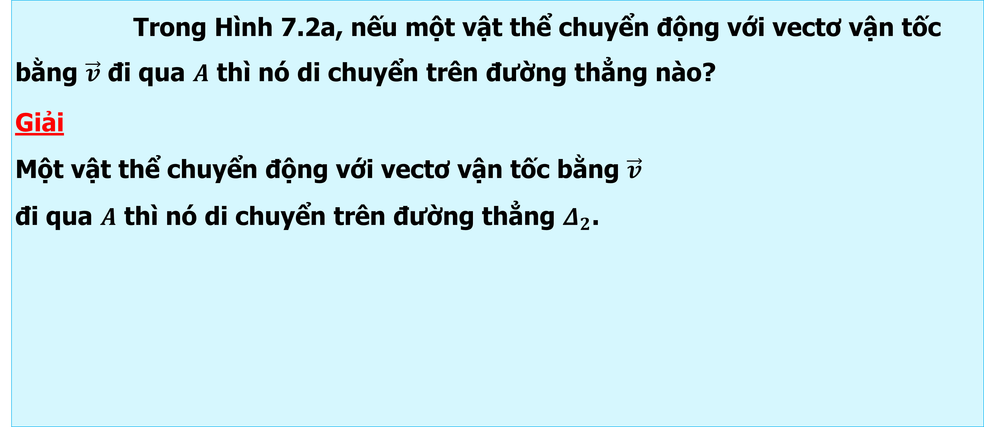
2. PHƯƠNG TRÌNH THAM SỐ CỦA ĐƯỜNG THẲNG
Trong Hình 7.2a, nếu một vật thể chuyển động với vectơ vận tốc bằng $\vec{v}$ đi qua $A$ thì nó di chuyển trên đường thẳng nào?
Giải
Một vật thể chuyển động với vectơ vận tốc bằng $\vec{v}$
đi qua $A$ thì nó di chuyển trên đường thẳng $Δ_{2}$.
HĐ3:

Slide 13
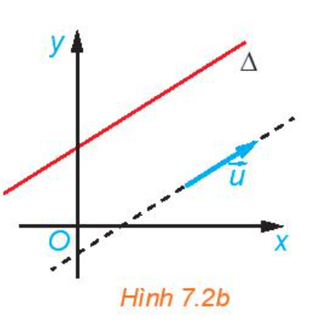

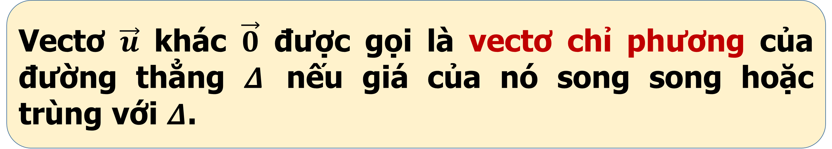
2. PHƯƠNG TRÌNH THAM SỐ CỦA ĐƯỜNG THẲNG
Nhận xét:
Nếu $\vec{u}$ là vectơ chỉ phương của đường thẳng $Δ$
thì $k\vec{u}\left(k≠0\right)$ cũng là vectơ chỉ phương của $Δ$.
Đường thẳng hoàn toàn xác định nếu biết một điểm và một
vectơ chỉ phương của nó.
Vec tơ $\vec{n}\left(a;b\right)$ vuông góc với vec tơ $\vec{u}\left(−b;a\right)$ và $\vec{v}\left(b;−a\right)$ nên nếu $\vec{n}$ là vectơ pháp tuyến của đường thẳng $Δ$ thì $\vec{u},\vec{v}$ là hai vectơ chỉ phương của đường thẳng đó và ngược lại.
Vectơ $\vec{u}$ khác $\vec{0}$ được gọi là vectơ chỉ phương của đường thẳng $Δ$ nếu giá của nó song song hoặc trùng với $Δ$.

Slide 14
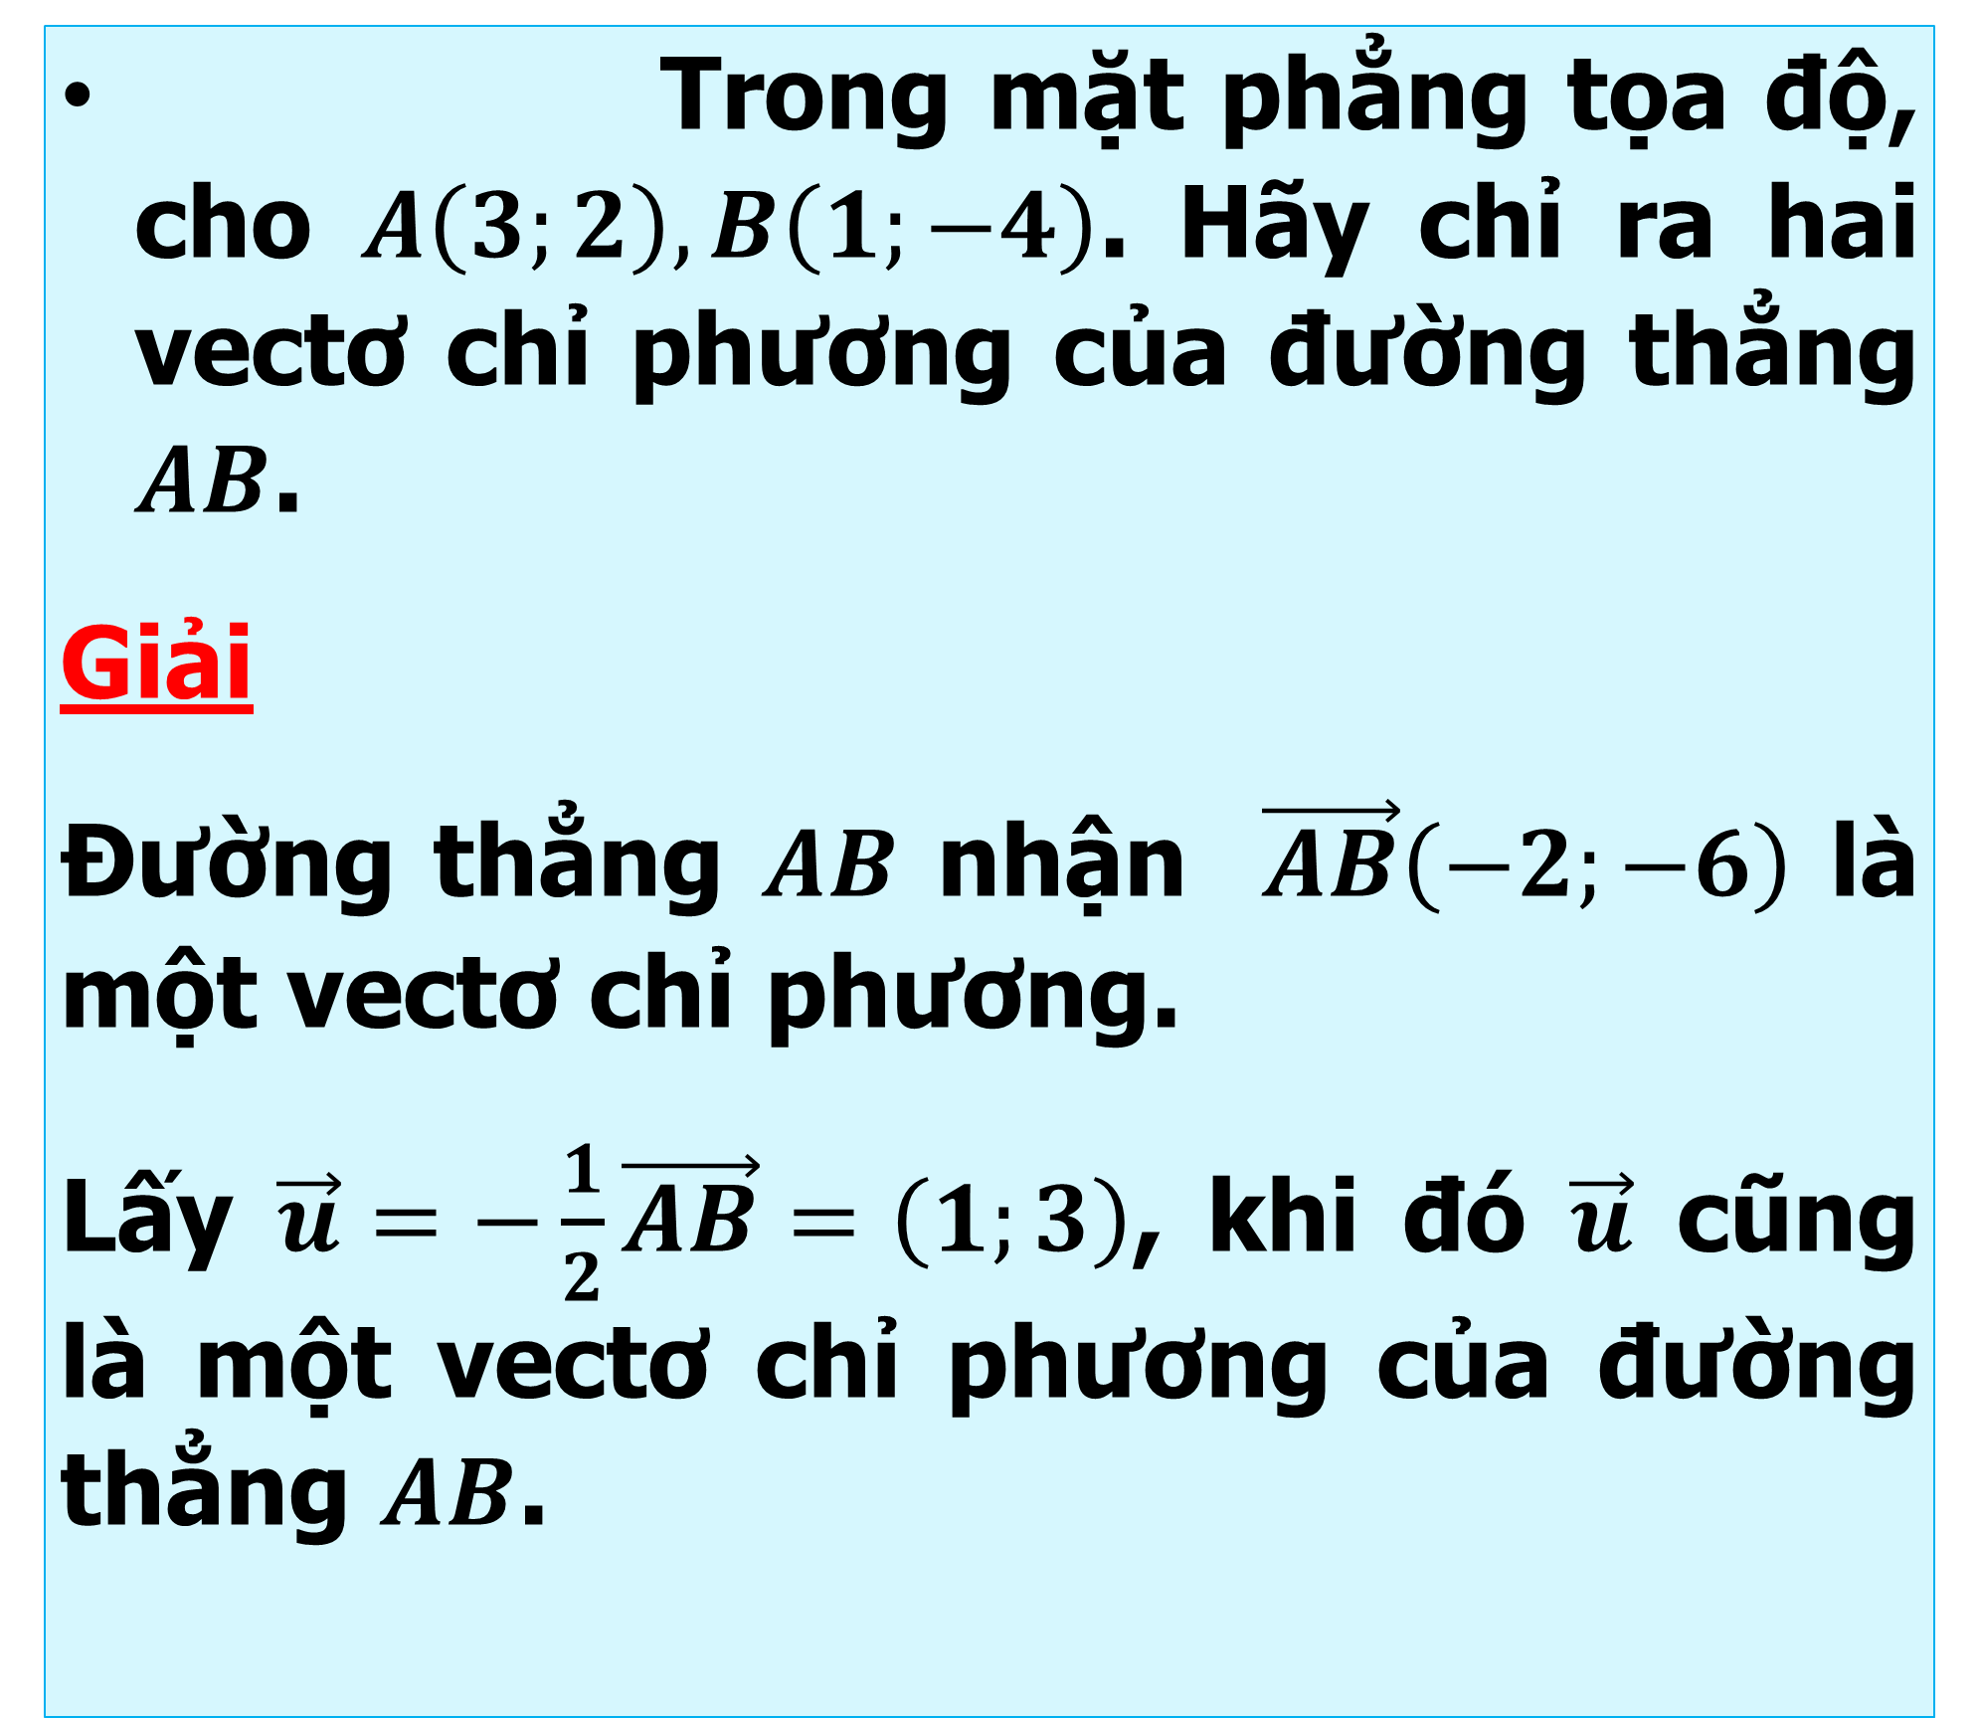
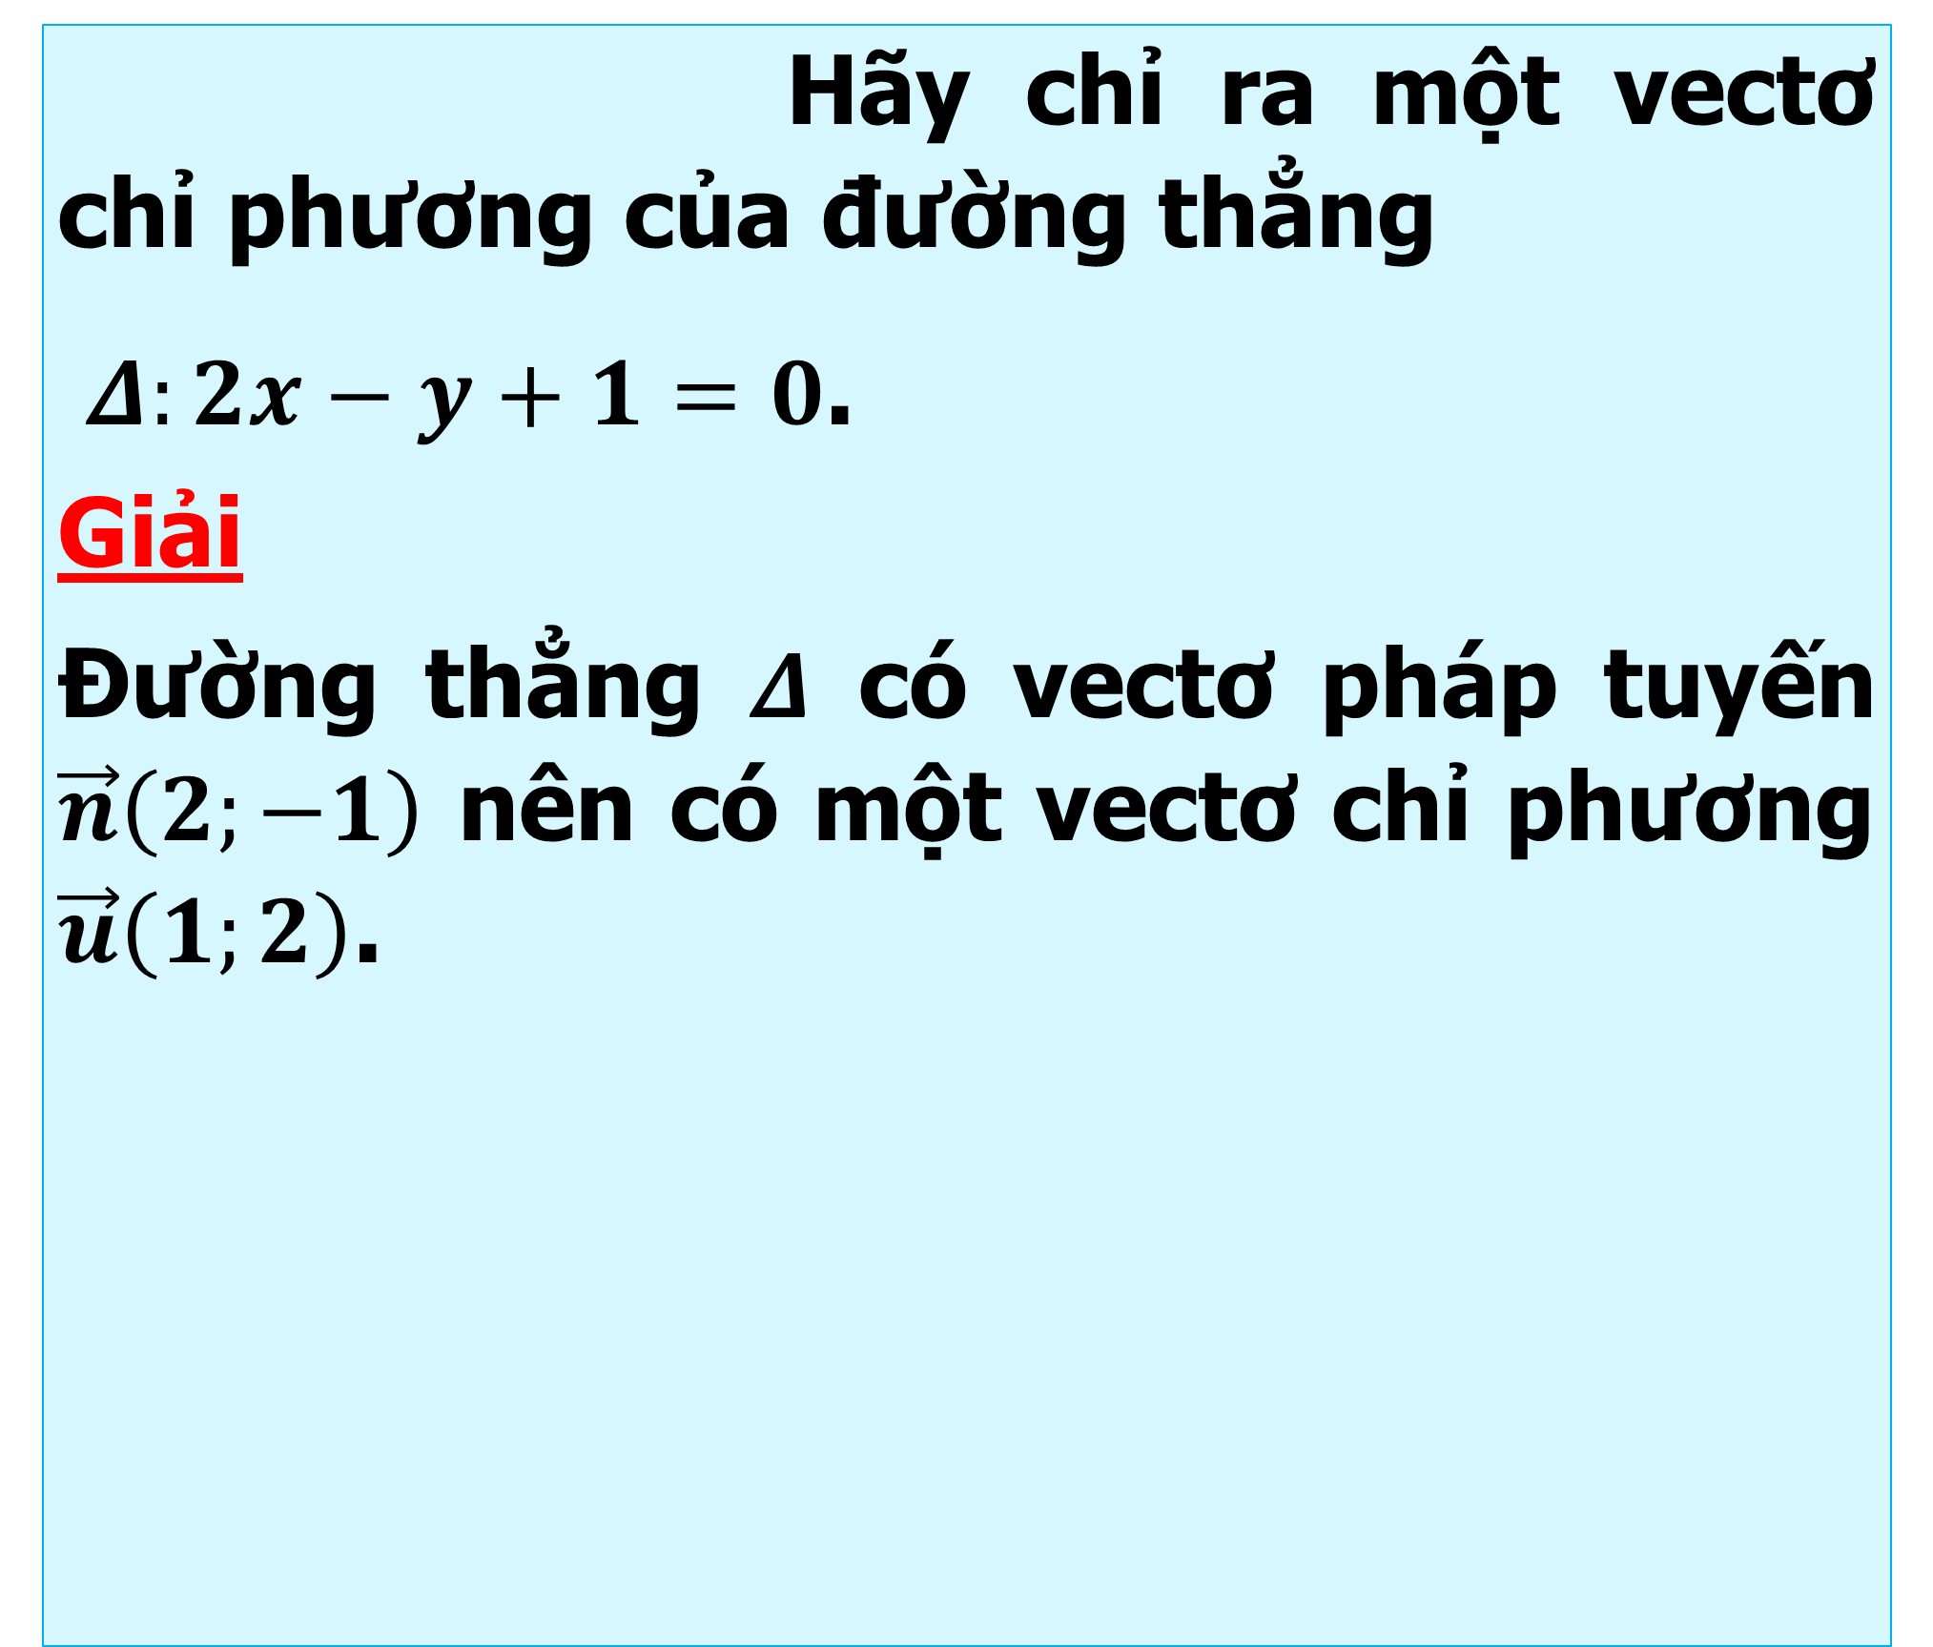
2. PHƯƠNG TRÌNH THAM SỐ CỦA ĐƯỜNG THẲNG
Trong mặt phẳng tọa độ, cho $A\left(3;2\right),B\left(1;−4\right)$. Hãy chỉ ra hai vectơ chỉ phương của đường thẳng $AB$.
Giải
Đường thẳng $AB$ nhận $\vec{AB}\left(−2;−6\right)$ là một vectơ chỉ phương.
Lấy $\vec{u}=−\frac{1}{2}\vec{AB}=\left(1;3\right)$, khi đó $\vec{u}$ cũng là một vectơ chỉ phương của đường thẳng $AB$.
Luyện tập 3.
Ví dụ 4.
Hãy chỉ ra một vectơ chỉ phương của đường thẳng
$Δ:2x−y+1=0$.
Giải
Đường thẳng $Δ$ có vectơ pháp tuyến $\vec{n}\left(2;−1\right)$ nên có một vectơ chỉ phương $\vec{u}\left(1;2\right)$.

Slide 15
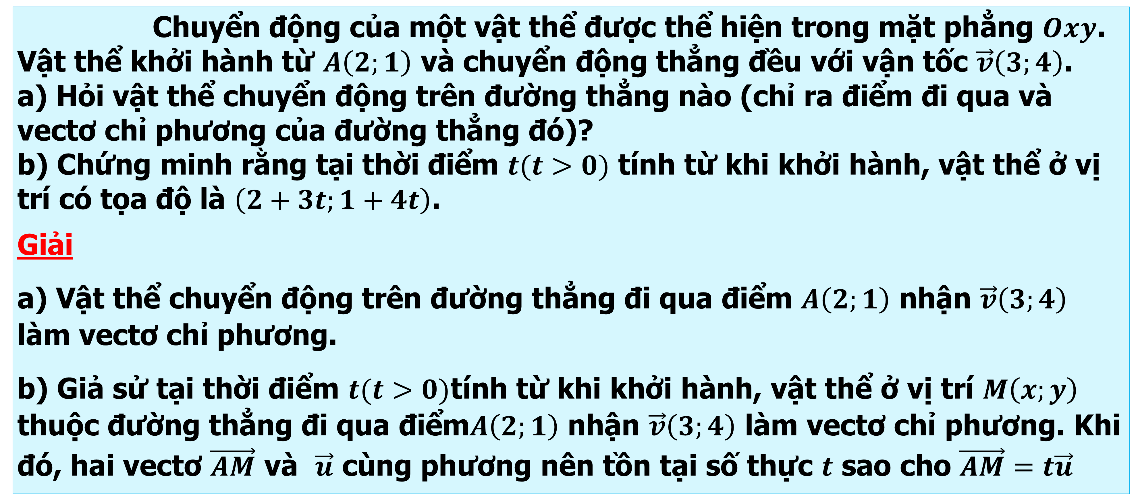
2. PHƯƠNG TRÌNH THAM SỐ CỦA ĐƯỜNG THẲNG
Chuyển động của một vật thể được thể hiện trong mặt phẳng $Oxy$. Vật thể khởi hành từ $A\left(2;1\right)$ và chuyển động thẳng đều với vận tốc $\vec{v}\left(3;4\right)$.
a) Hỏi vật thể chuyển động trên đường thẳng nào (chỉ ra điểm đi qua và vectơ chỉ phương của đường thẳng đó)?
b) Chứng minh rằng tại thời điểm $t(t>0)$ tính từ khi khởi hành, vật thể ở vị trí có tọa độ là $\left(2+3t;1+4t\right)$.
Giải
a) Vật thể chuyển động trên đường thẳng đi qua điểm $A\left(2;1\right)$ nhận $\vec{v}\left(3;4\right)$ làm vectơ chỉ phương.
b) Giả sử tại thời điểm $t(t>0)$tính từ khi khởi hành, vật thể ở vị trí $M\left(x;y\right)$ thuộc đường thẳng đi qua điểm$A\left(2;1\right)$ nhận $\vec{v}\left(3;4\right)$ làm vectơ chỉ phương. Khi đó, hai vectơ $\vec{AM}$ và $\vec{u}$ cùng phương nên tồn tại số thực $t$ sao cho $\vec{AM}=t\vec{u}$
HĐ4:

Slide 16

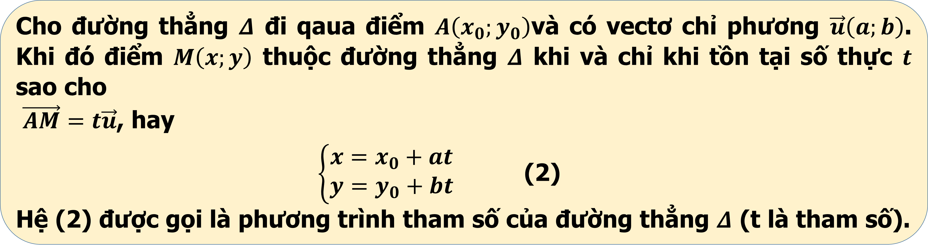
2. PHƯƠNG TRÌNH THAM SỐ CỦA ĐƯỜNG THẲNG
Ta có $\vec{AM}\left(x−2;y−1\right)$
Do đó $\vec{AM}=t\vec{u}⇔\left\{\begin{aligned}&x−2=3t \\ &y−1=4t\end{aligned}\right.⇔\left\{\begin{aligned}&x=2+3t \\ &y=1+4t\end{aligned}\right.$
Vậy $M\left(2+3t;1+4t\right)$ với $t∈ℝ$.
Cho đường thẳng $Δ$ đi qaua điểm $A\left(x_{0};y_{0}\right)$và có vectơ chỉ phương $\vec{u}\left(a;b\right)$. Khi đó điểm $M\left(x;y\right)$ thuộc đường thẳng $Δ$ khi và chỉ khi tồn tại số thực $t$ sao cho
$\vec{AM}=t\vec{u}$, hay
$\left\{\begin{aligned}x=x_{0}+at \\ y=y_{0}+bt\end{aligned}\right.$ (2)
Hệ (2) được gọi là phương trình tham số của đường thẳng $Δ$ (t là tham số).

Slide 17
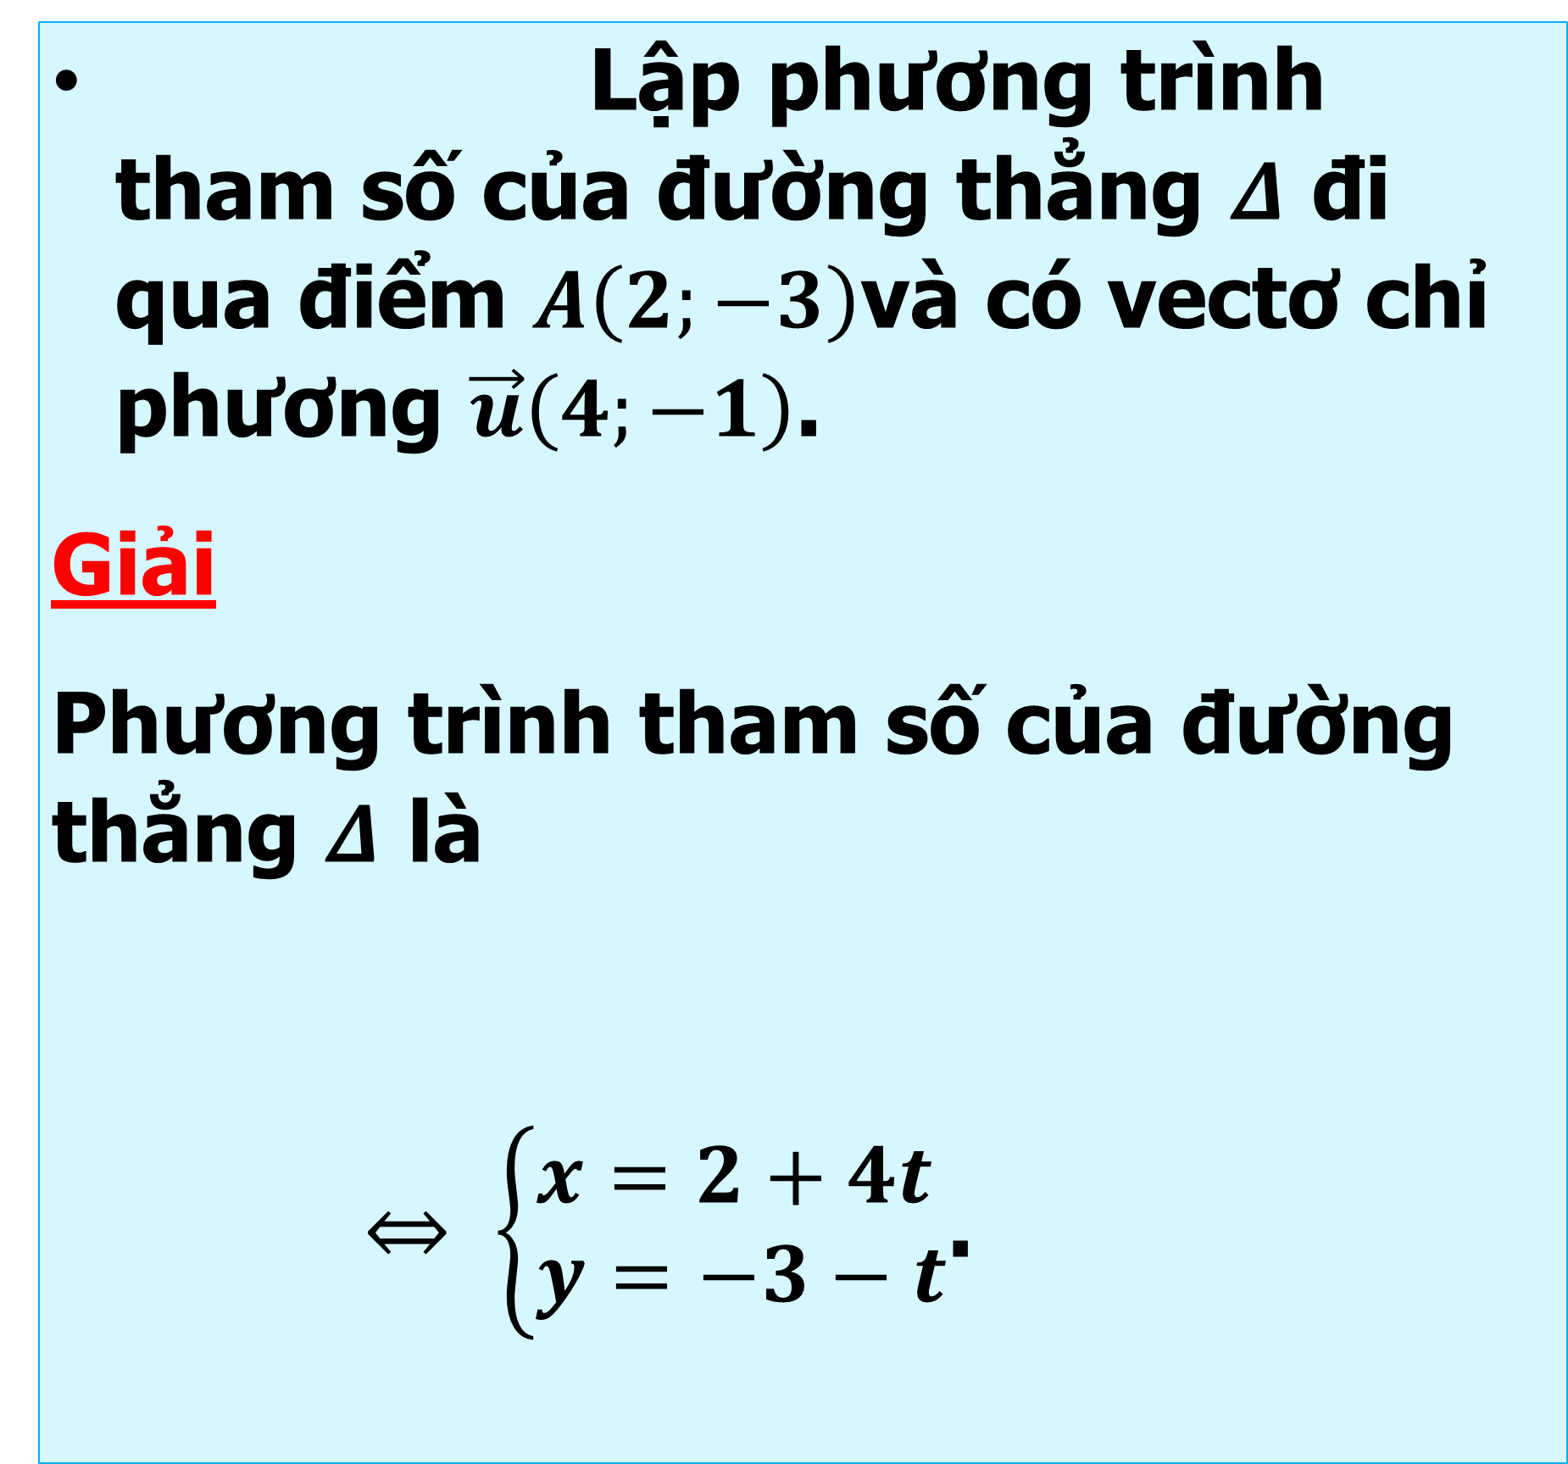

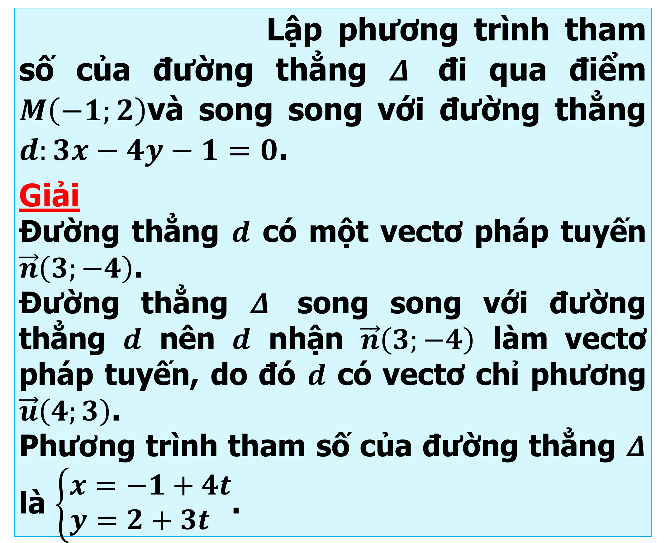
2. PHƯƠNG TRÌNH THAM SỐ CỦA ĐƯỜNG THẲNG
Lập phương trình tham số của đường thẳng $Δ$ đi qua điểm $A\left(2;−3\right)$và có vectơ chỉ phương $\vec{u}\left(4;−1\right)$.
Giải
Phương trình tham số của đường thẳng $Δ$ là
$⇔ \left\{\begin{aligned}&x=2+4t \\ &y=−3−t\end{aligned}\right.$.
Ví dụ 5.
Luyện tập 4.
Lập phương trình tham số của đường thẳng $Δ$ đi qua điểm $M\left(−1;2\right)$và song song với đường thẳng $d:3x−4y−1=0$.
Giải
Đường thẳng $d$ có một vectơ pháp tuyến $\vec{n}\left(3;−4\right)$.
Đường thẳng $Δ$ song song với đường thẳng $d$ nên $d$ nhận $\vec{n}\left(3;−4\right)$ làm vectơ pháp tuyến, do đó $d$ có vectơ chỉ phương $\vec{u}\left(4;3\right)$.
Phương trình tham số của đường thẳng $Δ$ là $\left\{\begin{aligned}&x=−1+4t \\ &y=2+3t\end{aligned}\right.$.
$\left\{\begin{aligned}\text{qua} \text{A}\text{(}\text{2}\text{; - }\text{3}\text{)} \\ \text{vtcp} \vec{u}\left(4;−1\right)\end{aligned}\right.$.

Slide 18
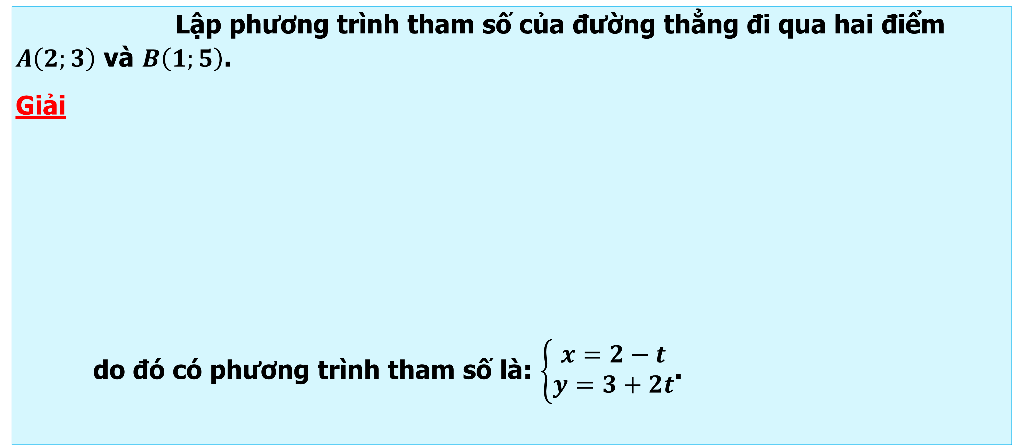
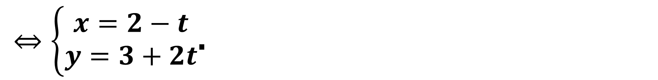

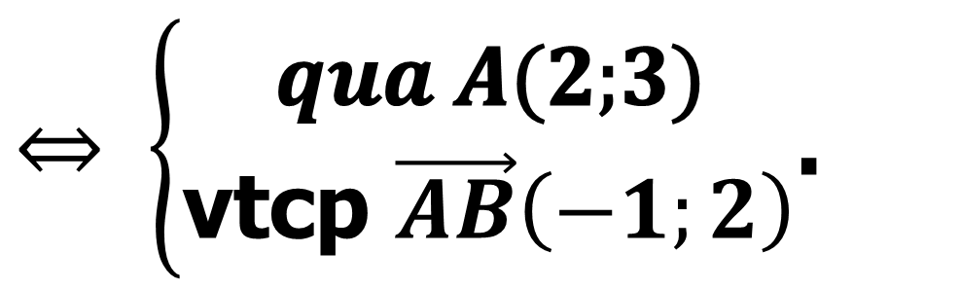
2. PHƯƠNG TRÌNH THAM SỐ CỦA ĐƯỜNG THẲNG
Lập phương trình tham số của đường thẳng đi qua hai điểm $A\left(2;3\right)$ và $B\left(1;5\right)$.
Giải
do đó có phương trình tham số là: $\left\{\begin{aligned}x=2−t \\ y=3+2t\end{aligned}\right.$.
Ví dụ 6.
Đường thẳng $AB$ đi qua $\left\{\begin{aligned}qua A\left(2;3\right) \\ qua B(1;5)\end{aligned}\right.$
$⇔ \left\{\begin{aligned}\text{qua} \text{A}\text{(}\text{2}\text{;}\text{3}\text{)} \\ \text{vtcp} \vec{AB}\left(−1;2\right)\end{aligned}\right.$.
$⇔\left\{\begin{aligned}x=2−t \\ y=3+2t\end{aligned}\right.$.

Slide 19
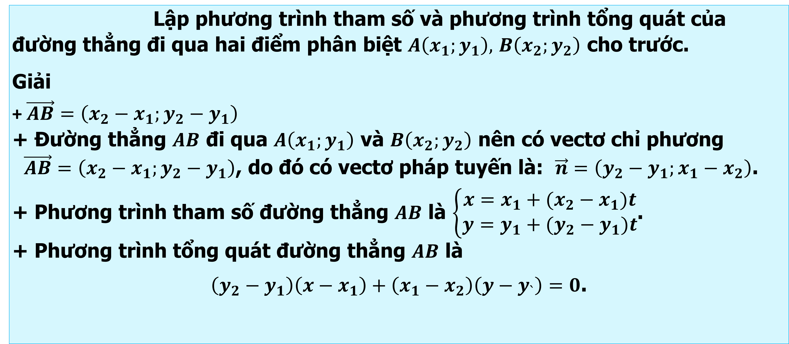
2. PHƯƠNG TRÌNH THAM SỐ CỦA ĐƯỜNG THẲNG
Luyện tập 5.
Lập phương trình tham số và phương trình tổng quát của đường thẳng đi qua hai điểm phân biệt $A\left(x_{1};y_{1}\right),$ $B\left(x_{2};y_{2}\right)$ cho trước.
Giải
+ $\vec{AB}=\left(x_{2}−x_{1};y_{2}−y_{1}\right)$
+ Đường thẳng $AB$ đi qua $A\left(x_{1};y_{1}\right)$ và $B\left(x_{2};y_{2}\right)$ nên có vectơ chỉ phương
$\vec{AB}=\left(x_{2}−x_{1};y_{2}−y_{1}\right)$, do đó có vectơ pháp tuyến là: $\vec{n}=\left(y_{2}−y_{1};x_{1}−x_{2}\right)$.
+ Phương trình tham số đường thẳng $AB$ là $\left\{\begin{aligned}x=x_{1}+(x_{2}−x_{1})t \\ y=y_{1}+(y_{2}−y_{1})t\end{aligned}\right.$.
+ Phương trình tổng quát đường thẳng $AB$ là
$\left(y_{2}−y_{1}\right)\left(x−x_{1}\right)+\left(x_{1}−x_{2}\right)\left(y−y_{`}\right)=0$.

